Slide 1
Trương Phúc Bình Lương Hoàng Bách
Nhóm: Code4Fun.

Slide 2
Chủ đề:
Ẩm thực Việt Nam
Ý tưởng:
Ba người bạn du học hè tại Việt Nam và nảy ra ý tưởng kinh doanh để trang trải học phí hàng tháng.

Slide 3
Lý do chọn ý tưởng
Ẩm thực Việt Nam rất đa dạng và phong phú, nó là một nét văn hóa trong mắt người dân Việt Nam và bạn bè quốc tế, chính vì thế ba người bạn du học cùng một lớp lên ý tưởng kinh doanh online kiếm tiền trang trải học phí cũng giống như một cuộc phiêu lưu.

Slide 4

Quá trình làm sản phẩm
Phúc Bình: Phụ trách chính phần viết code.
Hoàng Bách: Phụ trách media/ảnh.
Chúng em đã có 1 tuần để cùng nhau hợp tác phát triển trang web ngày một hoàn thiện cho đến ngày cuối cùng, chúng em có tham khảo và sử dụng bản thiết kế trên Figma, các hình ảnh từ Google và các nội dung được tạo bằng ChatGPT.
Kế hoạch làm sản phẩm của bọn em là hoàn thành những trang web tĩnh html/css trong thời gian được quy định.

Slide 5

Giới thiệu về website:
Website làm bằng html/css bao gồm 1 trang chính Homepage và 4 trang phụ: About Us, Services, Login/Signup. Có thiết kế Responsive cho các thiết bị Tablet và Mobile.
- Homepage: Tóm tắt các dịch vụ của shop và hình ảnh những người sáng lập shop; Story của ba sinh viên du học ở Việt Nam; Sứ mệnh và các thống kê/đánh giá từ khách hàng.
- About Us: Gồm các nội dung như Sứ mệnh, Cung cấp, Chất Lượng và Kết nối cộng đồng.
- Services: Gồm các dịch vụ như Đồ ăn nhanh, Đồ ăn nhẹ, Trái cây và Nước ép trái cây.
- SignIn/SignUp: Gồm chức năng đăng nhập và đăng kí tài khoản để mua hàng.
- Blog & FAQ : Gồm những thông tin về dịch vụ của trang web, những câu hỏi và đánh giá của khách hàng cũng như giải đáp thắc mắc về dịch vụ ngoài.
GitHub:
https://phucbinh1609.github.io/FoodEats/

Slide 6
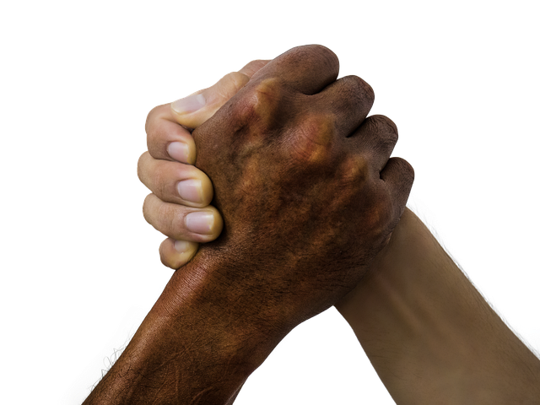
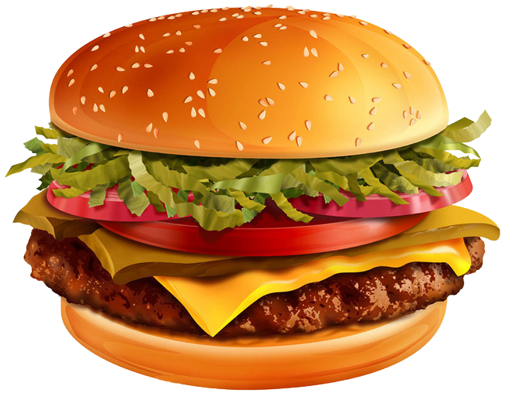
Đối Tượng hướng đến
Những người truy cập với nhu cầu ẩm thực , dịch vụ sẽ mang đến sự tiện lợi
Những doanh nghiệp lớn, nhà hàng với những nhu cầu ẩm thực phong phú , dịch vụ sẽ mang lại nhiều tiện lợi và hài lòng của khách hàng.
Những hoạt động tổ chức từ thiện và giúp đỡ, dịch vụ sẽ mang lại hạnh phúc và nhu cầu thiết yếu cho khách hàng .

Slide 7

Ưu điểm
Thiết kế đẹp
Câu truyện cuốn
Đồ ăn đặc trưng
Có responsive trên tablet/mobile và sử dụng bản thiết kế đẹp tham khảo từ Figma.
Câu truyện lôi cuốn như một cuộc phiêu lưu của ba bạn sinh viên du học tại Việt Nam cùng nhau lên ý tưởng kinh doanh kiếm tiền trang trải học phí.
Nhóm bạn kinh doanh đồ ăn, hoa quả, nước uống đều là những đặc sản phổ biến và nổi tiếng ở Việt Nam.
Cộng đồng
FAQ
Blog hay những đánh giá cộng đồng là những bài đăng về dịch vụ của trang web chúng em.
Page chứa những câu hỏi về dịch vụ cũng như giải đáp thắc mắc về những dịch vụ ngoài !
Nhược điểm
Công nghệ
Thời gian
Website chỉ sử dụng Html/Css và chưa áp dụng thư viện Bootstrap để thiết kế giao diện.
Chúng em muốn làm nhiều trang hơn nhưng chỉ đủ trong thời gian giới hạn.

Slide 8
Kế hoạch tương lai
1. Tương tác được các chức năng trong trang web
2. Nghiên cứu và áp dụng JavaScript vào website.
3. Nâng cấp giao diện với nhiều hiệu ứng hơn.
4. Học một ngôn ngữ lập trình để có thể phát triển một website động hoàn chỉnh cho trang web.

Slide 9
THANK YOU
Chúng em xin cảm ơn thầy cô các bạn đã lắng nghe!.

